Slide 1
集成学习
Bagging, Boosting and Stacking
王秋月

Slide 2
决策树：高方差
问题: 决策树容易过拟合
剪枝有助于将方差（variance）减少到一定程度
通常使模型泛化的效果并不显著

Slide 3
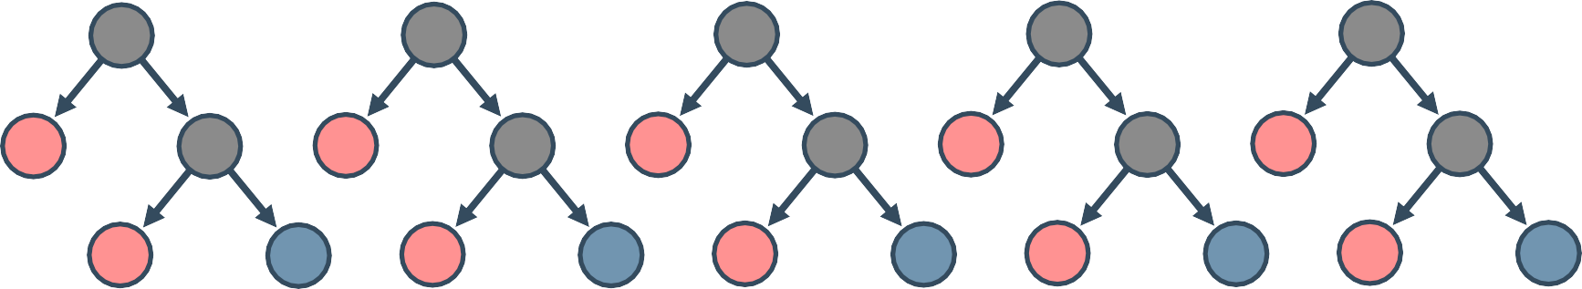
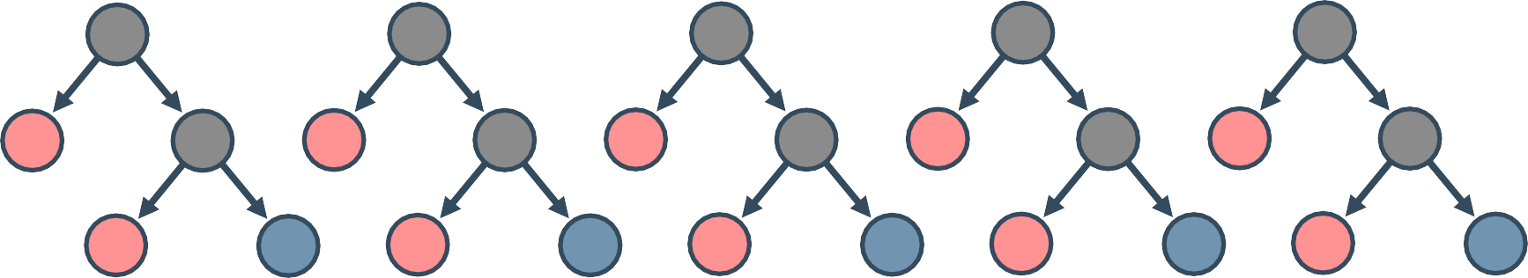
改进：使用多棵树
创建许多棵不同的树

Slide 4
改进：使用多棵树
结合所有树的预测来降低方差

Slide 5
什么是集成学习
训练多个学习器来完成预测任务（分类或回归），然后通过结合多个学习器的预测结果而得到最终的结果。
回归：平均
分类：投票（硬投票、软投票）

Slide 6
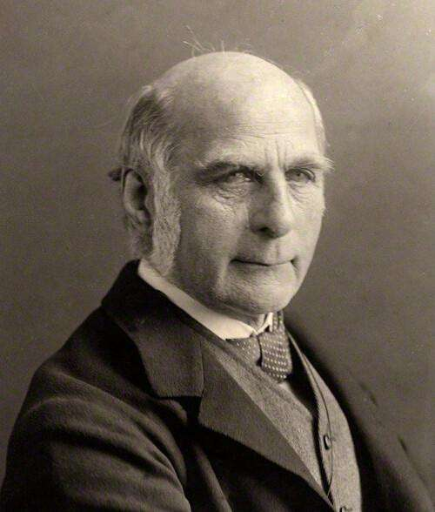
“三个臭皮匠，顶个诸葛亮”？
群智的适用性：
问题简单，且有唯一正确答案；
独立、有差异的个体
Francis Galton （1822-1911）
英国科学家、探险家

Slide 7
如何构建多个有差异的学习器
不同的机器学习模型
相同的机器学习模型，但
不同的训练数据集
不同的特征选择
不同的超参数

Slide 8
bagging

Slide 9

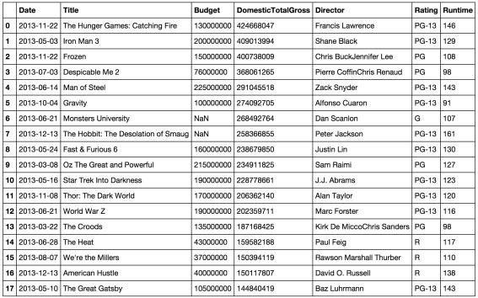
如何创建多棵树
使用bootstrapping，即有放回的随机抽样

Slide 10



如何创建多棵树
创建多个bootstrapped样本

Slide 11
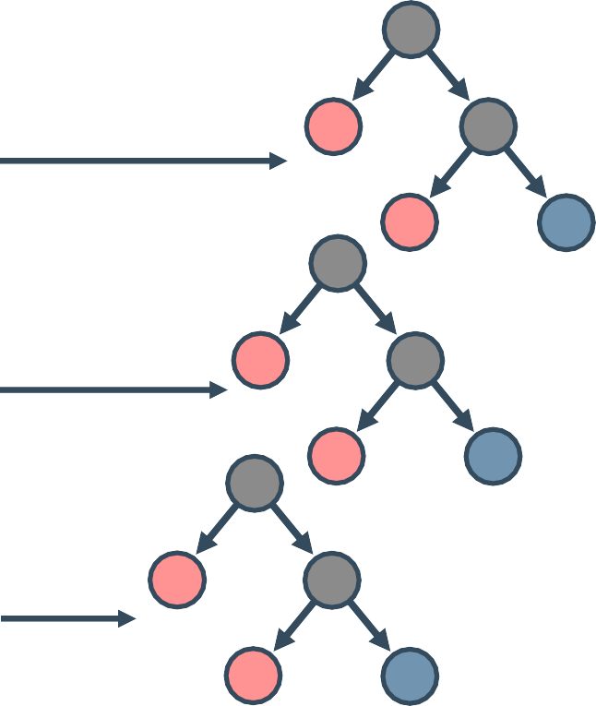
如何创建多棵树
使用每个bootstrapped样本构建一棵决策树

Slide 12
样本中的数据分布
给定一个包含n条记录的数据集，创建包含n个样例的bootstrapped样本
对于给定的一条记录 x,
每个bootstrapped样本包含大约2/3条记录
0.40
0.35
(1-1/n)^{n}
0.30
0.25
0
20 40 60 80 100
Number of Bootstrapped Samples (n)

Slide 13
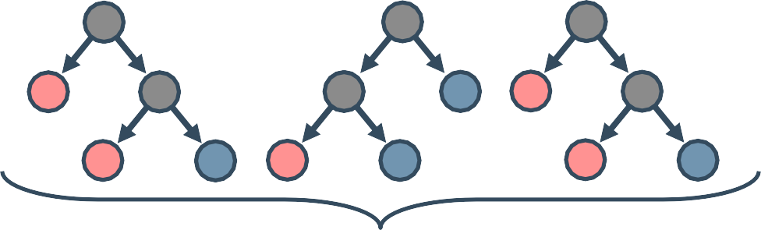
聚集结果
多棵树的结果通过投票或者取平均得到每个样例点的最终结果
Data
Point
Vote to Form a Single Classifier

Slide 14
聚集结果
多棵树的结果通过投票或者取平均得到每个样例点的最终结果
Vote to Form a Single Classifier
Results

Slide 15
聚集结果
多棵树的结果通过投票或者取平均得到每个样例点的最终结果
Vote to Form a Single Classifier

Slide 16
聚集结果
多棵树的结果通过投票或者取平均得到每个样例点的最终结果
Bagging = Bootstrap Aggregating
Vote to Form a Single Classifier

Slide 17
Bagging集成学习

Slide 18









Bagging错误率的计算
bootstrapped样本为每棵决策树提供了内置的错误率估算
在数据子集上创建决策树
用未使用的样例来计算那棵树的错误率

Slide 19
Bagging错误率的计算
bootstrapped样本为每棵决策树提供了内置的错误率估算
在数据子集上创建决策树
用未使用的样例来计算那棵树的错误率

Slide 20
Bagging错误率的计算
bootstrapped样本为每棵决策树提供了内置的错误率估算
在数据子集上创建决策树
用未使用的样例来计算那棵树的错误率
称作“袋外（out-of-bag）错误率”

Slide 21
特征重要度的计算
拟合一个袋装模型不能像逻辑回归一样产生系数
特征的重要性因而要用袋外错误率（oob error）来估算
为某一特征随机地排列数据，并计算oob_error的变化，用以衡量其重要性

Slide 22
特征重要度的计算
RF：袋外数据排列检验。具体是打乱袋外数据中的特征项（加入噪声），打乱前后误差（oob error）变化的绝对值，反映了该特征的重要性。
GBDT：特征的全局重要性，是所有树中该特征重要性的均值，而单棵树中特征重要性等于使用该特征分裂导致的基尼不纯度（回归是MSE）减少之和。
XGB：根据特征被选中为分裂节点的次数之和来判断特征重要性。

Slide 23


拟合多少棵树？
Bagging模型的性能随着树的数目增大而改进
一般在大约50棵树时获得最大的改进
RMSE (Cross-Validated)
0
100 200 300 400 500
Number of Bagged Trees

Slide 24
Bagging的优势
同决策树：
易于解释和实现
输入数据可以是异构的，不要求预处理
特有的：
比决策树的方差低
可以并行地构建多棵树

Slide 25
Bagging分类器的语法
导入包含分类方法的类：
from sklearn.ensemble import BaggingClassifier
创建该类的一个对象：
BC = BaggingClassifier(n_estimators=50)
拟合训练数据，并预测：
BC = BC.fit(X_train, y_train)
y_predict = BC.predict(X_test)
使用交叉验证调参。回归用BaggingRegressor。
http://scikit-learn.org/stable/modules/generated/sklearn.ensemble.BaggingClassifier.html

Slide 26
BaggingClassifier参数设置
estimator | 基学习器 在采样得到的数据子集上训练的基学习器。 缺省值是None。等于None时，则使用决策树做基学习器。
n_estimators | 基学习器个数 用于集成的基学习器的个数。 缺省值是10。
max_samples | 最大样例个数 从训练集中随机抽取的，用于训练每个基学习器的样例数目。 缺省值是1.0。整数值表示抽取样例的个数；小数值表示抽取样例数占训练集的总样例数的比。
max_features | 最大特征数 从训练集中随机抽取的，用于训练每个基学习器的特征数目。 缺省值是1.0。整数值表示抽取特征的个数；小数值表示抽取特征数占训练集的总特征数的比。

Slide 27
Bagging减少的方差
有 𝑛 棵独立的决策树，每棵树的方差是 σ², 则bagged方差是：
σ²
𝑛
然而，bootstrap样本是相关的（𝜌）:
RMSE (Cross-Validated)
0
100 200 300 400 500
Number of Bagged Trees

Slide 28
引入更多的随机性
解决方案：进一步消除树之间的相关性
每棵树使用一组随机抽取的特征：
分类： 𝑚
回归：𝑚/3
RMSE (Cross-Validated)
0
100 200 300 400 500
Number of Bagged Trees

Slide 29
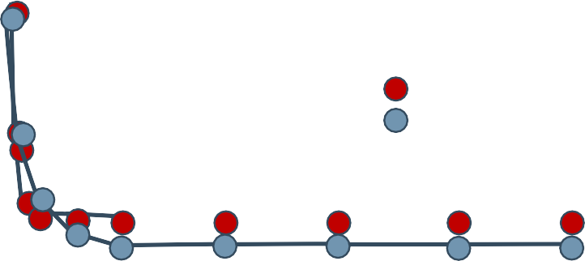
引入更多的随机性
解决方案：进一步消除树之间的相关性
每棵树使用一组随机抽取的特征：
分类： 𝑚
回归：𝑚/3
称作“随机森林”
RMSE (Cross-Validated)
Bagging Random Forest
0
100 200 300 400 500
Number of Bagged Trees
Notes:
What's the point?
Suppose there is one very strong feature in the data set. When using bagged trees, most of the trees will use that feature as the top split, resulting in an ensemble of similar trees that are highly correlated.
Averaging highly correlated quantities does not significantly reduce variance (which is the entire goal of bagging).
By randomly leaving out candidate features from each split, Random Forests "decorrelates" the trees, such that the averaging process can reduce the variance of the resulting model.

Slide 30
随机森林多少棵树？
相对于Bagging，随机森林的错误率会进一步降低。
增加足够的树直到错误率不再变化为止
新增加树不会改善结果了。
RMSE (Cross-Validated)
Bagging Random Forest
0
100 200 300 400 500
Number of Bagged Trees

Slide 31
随机森林的语法
导入包含分类方法的类：
from sklearn.ensemble import RandomForestClassifier
创建该类的一个对象：
RC = RandomForestClassifier(n_estimators=100, max_features=10)
拟合训练数据，并预测：
RC = RC.fit(X_train, y_train) y_predict = RC.predict(X_test)
使用交叉验证调参数。回归用RandomForestRegressor。
http://scikit-learn.org/stable/modules/generated/sklearn.ensemble.RandomForestClassifier.html

Slide 32
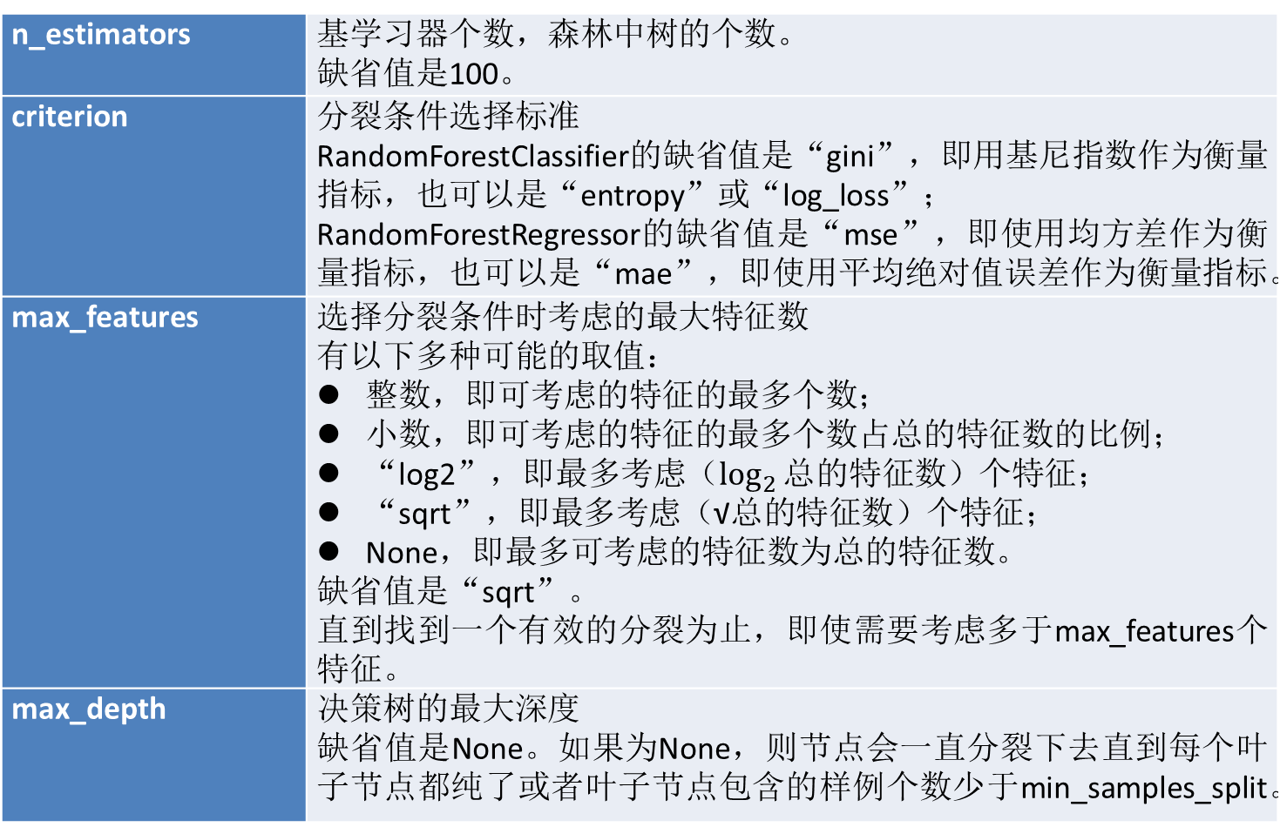
随机森林参数设置
n_estimators | 基学习器个数，森林中树的个数。 缺省值是100。
criterion | 分裂条件选择标准 RandomForestClassifier的缺省值是“gini”，即用基尼指数作为衡量指标，也可以是“entropy”或“log_loss”； RandomForestRegressor的缺省值是“mse”，即使用均方差作为衡量指标，也可以是“mae”，即使用平均绝对值误差作为衡量指标。
max_features | 选择分裂条件时考虑的最大特征数 有以下多种可能的取值： 整数，即可考虑的特征的最多个数； 小数，即可考虑的特征的最多个数占总的特征数的比例； “log2”，即最多考虑（$\log_{2}{总的特征数}$）个特征； “sqrt”，即最多考虑（√总的特征数）个特征； None，即最多可考虑的特征数为总的特征数。 缺省值是“sqrt”。 直到找到一个有效的分裂为止，即使需要考虑多于max_features个特征。
max_depth | 决策树的最大深度 缺省值是None。如果为None，则节点会一直分裂下去直到每个叶子节点都纯了或者叶子节点包含的样例个数少于min_samples_split。
Notes:
RandomForestClassifier同时具有DecisionTreeClassifier和BaggingClassifier的调用参数,除了少数几个例外，例如没有estimator(固定为DecisionTreeClassifier)了

Slide 33
引入更多的随机性
有时需要比随机森林更多的随机性
解决方案：随机选择特征，并创建随机划分---即不使用贪婪划分
称作“超随机森林”

Slide 34
超随机森林分类器的语法
导入包含分类方法的类：
from sklearn.ensemble import ExtraTreesClassifier
创建该类的一个对象：
EC = ExtraTreesClassifier(n_estimators=100, max_features=10)
拟合训练数据，并预测：
EC = EC.fit(X_train, y_train) y_predict = EC.predict(X_test)
使用交叉验证调参。回归用ExtraTreesRegressor。
http://scikit-learn.org/stable/modules/generated/sklearn.ensemble.ExtraTreesClassifier.html

Slide 35
Boosting

Slide 36
起源
PAC（Probably Approximately Correct）学习框架
Valiant & Kearns (1984)
弱可学习 vs. 强可学习
Valiant & Kearns (1989)
证明了弱可学习和强可学习的等价性
Schapire (1990)
第一次提出一个多项式时间的Boosting算法
Freund (1991)
提出一种效率更高的Boosting算法
Freund & Schapire (1995)
提出AdaBoost（Adaptive Boosting）算法
Friedman (1999)
提出梯度提升（Gradient Boosting）算法
https://en.wikipedia.org/wiki/Probably_approximately_correct_learning
Notes:
In computational learning theory, probably approximately correct (PAC) learning is a framework for mathematical analysis of machine learning. It was proposed in 1984 by Leslie Valiant.
In this framework, the learner receives samples and must select a generalization function (called the hypothesis) from a certain class of possible functions. The goal is that, with high probability (the "probably" part), the selected function will have low generalization error (the "approximately correct" part). The learner must be able to learn the concept given any arbitrary approximation ratio, probability of success, or distribution of the samples.

Slide 37
Boosting模型的基本思路
相继地训练多个弱学习器，每个弱学习器力图纠正前面学习器的错误，最后将多个弱学习器加权结合起来。

Slide 38
AdaBoost

Slide 39
决策树桩：Boosting算法的基学习器
Temperature >50ºF

Slide 40
决策树桩：Boosting算法的基学习器
Temperature >50ºF
Temperature

Slide 41
决策树桩：Boosting算法的基学习器
Temperature >50ºF
Temperature
Humidity
< 30%

Slide 42
决策树桩：Boosting算法的基学习器
Temperature >50ºF
Temperature
Humidity
< 30%
Humidity

Slide 43
Boosting概述
创建初始的决策树桩

Slide 44
Boosting概述
x x x | _{x} x _{x} x _{x x} x
拟合数据并计算残差

Slide 45
Boosting概述
x x x | _{x} x _{x} x _{x x} x
调整样例点的权重

Slide 46
Boosting概述
x x x | _{x} x _{x} x _{x x} x
发现新的决策树桩来拟合加权残差
+

Slide 47
Boosting概述
x x x | _{x} x _{x} x _{x x} x
_{x x} x x x _{x} x x x | x x
用新的决策树桩来拟合当前残差
+

Slide 48
Boosting概述
x x x | _{x} x _{x} x _{x x} x
_{x x} x x x _{x} x x x | x x
计算误差，并修改数据点的权重
+

Slide 49
Boosting概述
x x x | _{x} x _{x} x _{x x} x
_{x x} x x x _{x} x x x | x x
发现新的决策树桩来拟合加权残差
+
+

Slide 50
Boosting概述
x x x | _{x} x _{x} x _{x x} x
_{x x} x x x _{x} x x x | x x
 | x | _{x} x |  | x
 | x x | x x | x x | x
用新的决策树桩来拟合当前残差
+
+

Slide 51
Boosting概述
x x x | _{x} x _{x} x _{x x} x
_{x x} x x x _{x} x x x | x x
 | x | _{x} x |  | x
 | x x | x x | x x | x
+
+
将多个决策树桩结合成一个分类器
=

Slide 52
Boosting概述
x x x | _{x} x _{x} x _{x x} x
_{x x} x x x _{x} x x x | x x
 | x | _{x} x |  | x
 | x x | x x | x x | x
+
+
x | _{x} x | x
x x | x _{x} x x | x
将多个决策树桩结合成一个分类器
=

Slide 53
+ 𝜆
Boosting概述
+ 𝜆
预测结果等于多个分类器结果的加权和
=

Slide 54
+ 𝜆
Boosting概述
+ 𝜆
相继的分类器加权λ（学习率）
=

Slide 55
+ 𝜆
Boosting概述
+ 𝜆
使用<1.0的学习率有助于防止过拟合（正则化）
=

Slide 56
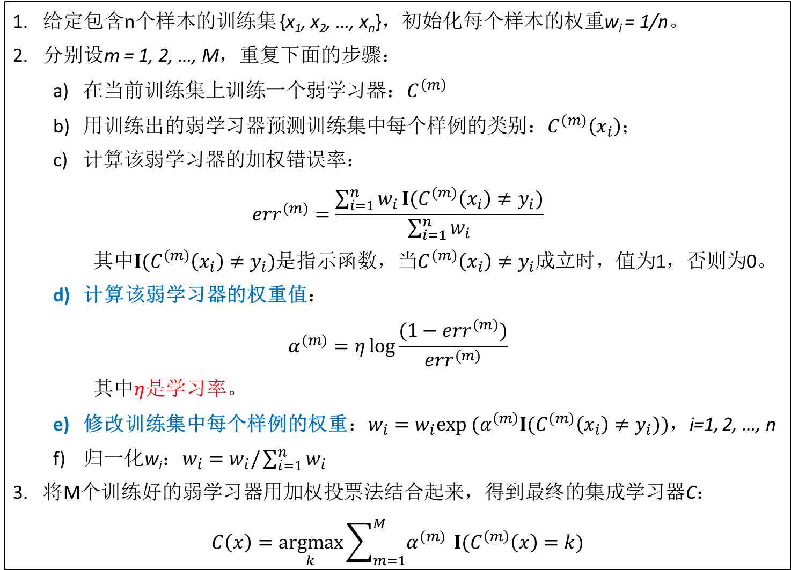
AdaBoost伪代码
给定包含n个样本的训练集 {x₁, x₂, …, x_{n}}，初始化每个样本的权重w_{i} = 1/n。
分别设m = 1, 2, …, M，重复下面的步骤：
在当前训练集上训练一个弱学习器：$C^{\left(m\right)}$
用训练出的弱学习器预测训练集中每个样例的类别：$C^{(m)}\left(x_{i}\right)$；
计算该弱学习器的加权错误率：
$${err}^{(m)}=\frac{\sum_{i=1}^{n}{w_{i}}I(C^{(m)}\left(x_{i}\right)≠y_{i})}{\sum_{i=1}^{n}{w_{i}}}$$
其中$I(C^{(m)}\left(x_{i}\right)≠y_{i})$是指示函数，当$C^{(m)}\left(x_{i}\right)≠y_{i}$成立时，值为1，否则为0。
计算该弱学习器的权重值：
$$α^{(m)}=η\log{\frac{(1−{err}^{(m)})}{{err}^{(m)}}}$$
其中$η$是学习率。
修改训练集中每个样例的权重：$w_{i}=w_{i}exp (α^{\left(m\right)}I(C^{(m)}\left(x_{i}\right)≠y_{i}))$，i=1, 2, …, n
归一化w_{i}：$w_{i}=w_{i}/\sum_{i=1}^{n}{w_{i}}$
将M个训练好的弱学习器用加权投票法结合起来，得到最终的集成学习器C：
$$C\left(x\right)=\underset{k}{argmax}{\sum_{m=1}^{M}{α^{(m)}}} I(C^{\left(m\right)}\left(x\right)=k)$$

Slide 57
AdaBoost分类器的语法
导入包含分类方法的类：
from sklearn.ensemble import AdaBoostClassifier
from sklearn.tree import DecisionTreeClassifier
创建该类的一个对象：
基学习器可以被手工设置
ABC = AdaBoostClassifier(base_estimator=DecisionTreeClassifier(),
learning_rate=0.1, n_estimators=200)

Slide 58
AdaBoost分类器的语法
导入包含分类方法的类：
from sklearn.ensemble import AdaBoostClassifier
from sklearn.tree import DecisionTreeClassifier
创建该类的一个对象：
这里也可以设置最大深度
ABC = AdaBoostClassifier(base_estimator=DecisionTreeClassifier(),
learning_rate=0.1, n_estimators=200)

Slide 59
AdaBoost分类器的语法
导入包含该分类方法的类：
from sklearn.ensemble import AdaBoostClassifier
from sklearn.tree import DecisionTreeClassifier
创建该类的一个对象：
ABC=AdaBoostClassifier(base_estimator=DecisionTreeClassifier(),
learning_rate=0.1, n_estimators=200)
拟合训练数据，并预测：
ABC = ABC.fit (X_train, y_train)
y_predict = ABC.predict(X_test)
使用交叉验证调节参数。回归用AdaBoostRegressor
http://scikit-learn.org/stable/modules/generated/sklearn.ensemble.AdaBoostClassifier.html

Slide 60
AdaBoost参数设置
estimator | 基学习器 缺省是使用决策树做基学习器。要求基学习器支持样本加权。
n_estimators | 基学习器个数 缺省值是50。集成的基学习器的最大个数。或者说算法的最大迭代次数，如果已经完美拟合数据了，则会提前停止。
learning_rate | 学习率 缺省值是1.0。一般设为0到1之间的值，收缩每个基学习器对最终结果的贡献量，也即每个基学习器的权重缩减系数。它和n_estimators之间存在一个折衷，一起来决定算法的拟合效果。如果要达到一定的拟合效果，更小的学习率意味着要训练更多的弱学习器。
algorithm | AdaBoost分类算法（仅用于AdaBoostClassifier） 可能取值：“SAMME”或“SAMME.R”，缺省值是“SAMME.R”。 Scikit-Learn中实现的AdaBoost分类算法实际是一个被称作SAMME的多分类算法版本，当只有两个类别时，SAMME就等同于AdaBoost。如果基学习器可以估算类别概率值（即它们有一个predict_prob()方法），则可以使用SAMME的一个变体SAMME.R（R表示“real”，即实数），它基于类别概率值而不是类别标签来计算弱学习器的权重。通常它比SAMME算法收敛更快，且测试错误率更低，但要求基学习器必须支持类别概率值的计算。
loss | 损失函数（仅用于AdaBoostRegressor） 可能取值：“linear”，“square”或“exponential”，缺省值是“linear”。 每一轮调整样本权重时需要用到的损失函数，用于计算每一轮训练出的弱学习器在训练集中每个样本上的预测值与真实值之间的误差，可以是线性误差，平方误差或指数误差。

Slide 61
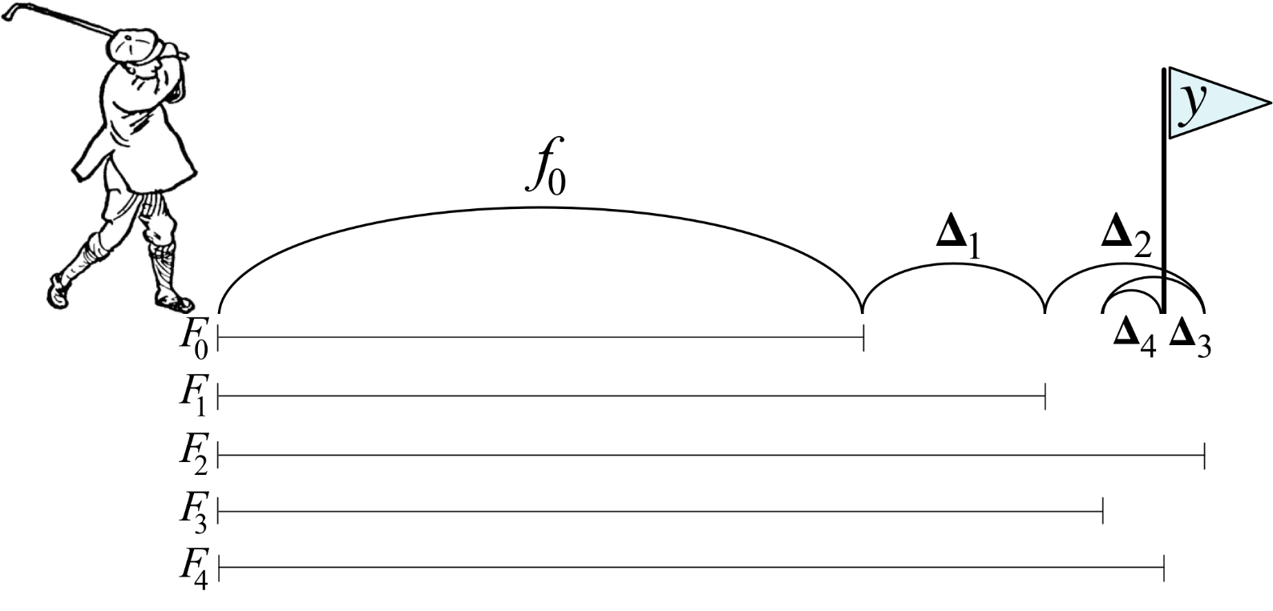
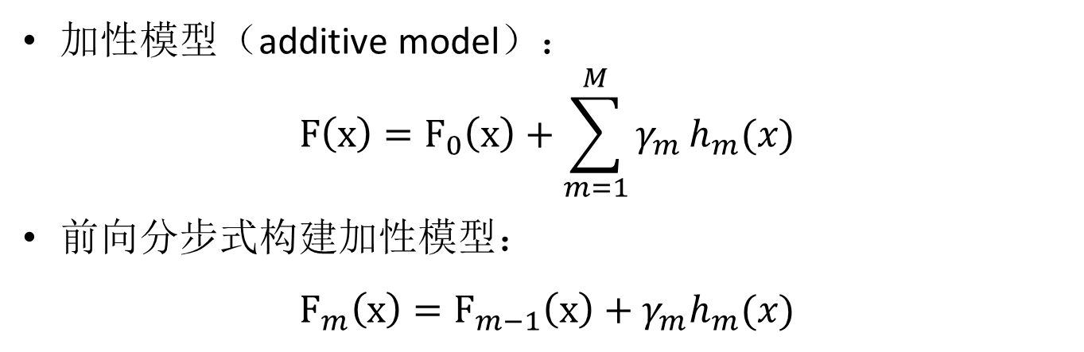
Gradient Boosting
加性模型（additive model）：
$$F\left(x\right)=F_{0}\left(x\right)+\sum_{m=1}^{M}{γ_{m}}h_{m}(x)$$
前向分步式构建加性模型：
$$F_{m}\left(x\right)=F_{m−1}\left(x\right)+γ_{m}h_{m}(x)$$

Slide 62
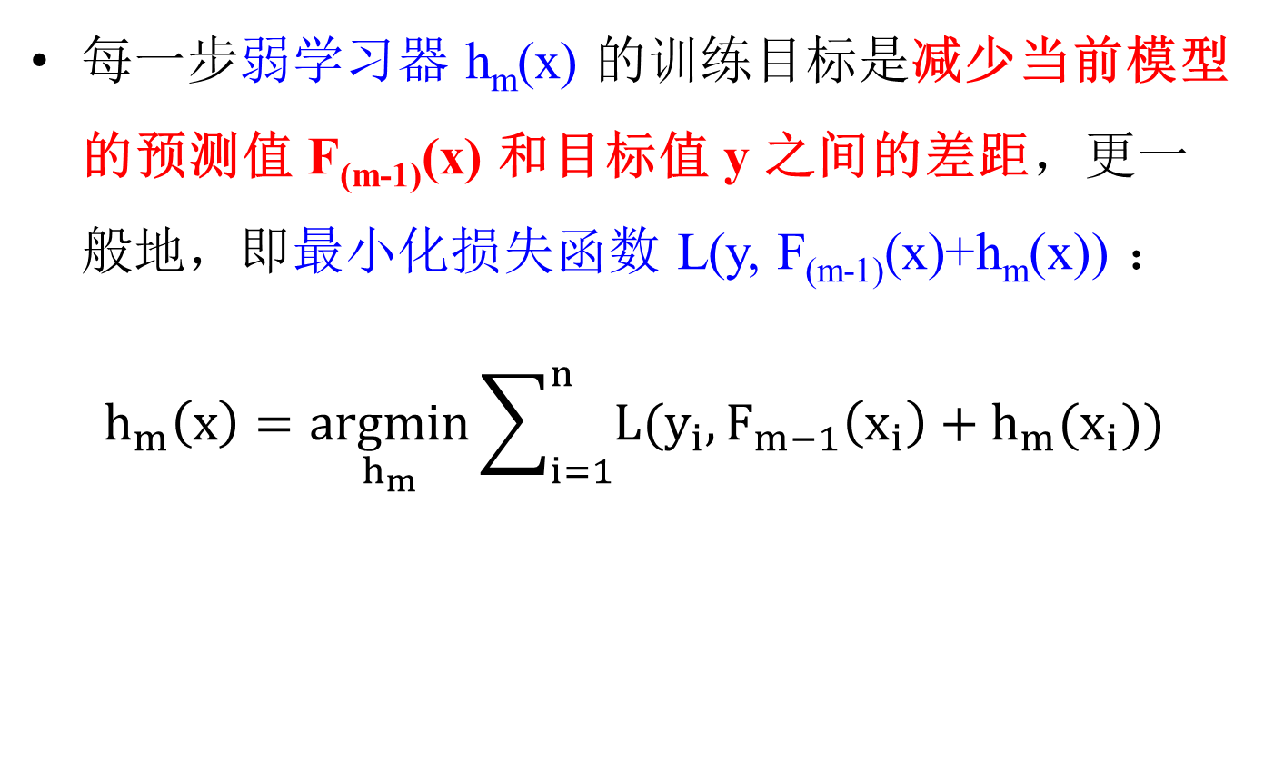
Gradient Boosting
每一步弱学习器 h_{m}(x) 的训练目标是减少当前模型的预测值 F_{(m-1)}(x) 和目标值 y 之间的差距，更一般地，即最小化损失函数 L(y, F_{(m-1)}(x)+h_{m}(x)) ：
$$h_{m}\left(x\right)=\underset{h_{m}}{argmin}{\sum_{i=1}^{n}{L(y_{i},F_{m−1}\left(x_{i}\right)+h_{m}(x_{i}))}}$$

Slide 63
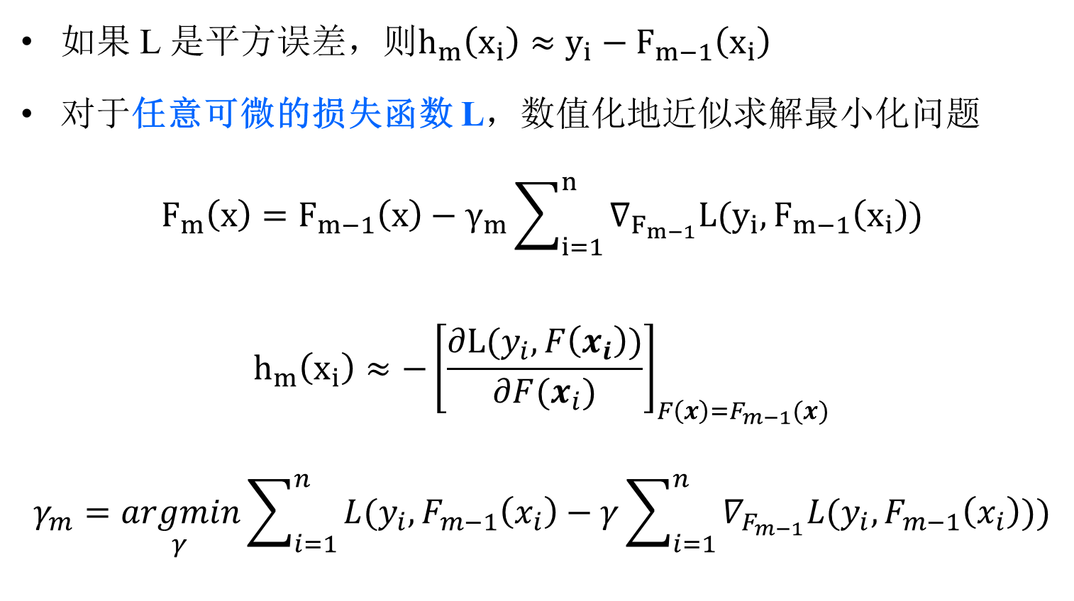
Gradient Boosting
残差
如果 L 是平方误差，则$h_{m}\left(x_{i}\right)≈y_{i}−F_{m−1}\left(x_{i}\right)$
对于任意可微的损失函数 L，数值化地近似求解最小化问题
$$F_{m}\left(x\right)=F_{m−1}\left(x\right)−γ_{m}{\sum_{i=1}^{n}{∇_{F_{m−1}}L(y_{i},F_{m−1}\left(x_{i}\right))}}$$
$$h_{m}\left(x_{i}\right)≈−{\left[\frac{∂L(y_{i}, F\left(x_{i}\right))}{∂F(x_{i})}\right]}_{F\left(x\right)=F_{m−1}(x)}$$
$$γ_{m}=\underset{γ}{argmin}{\sum_{i=1}^{n}{L(y_{i},F_{m−1}\left(x_{i}\right)−γ{\sum_{i=1}^{n}{∇_{F_{m−1}}L(y_{i},F_{m−1}\left(x_{i}\right))}})}}$$
伪残差

Slide 64
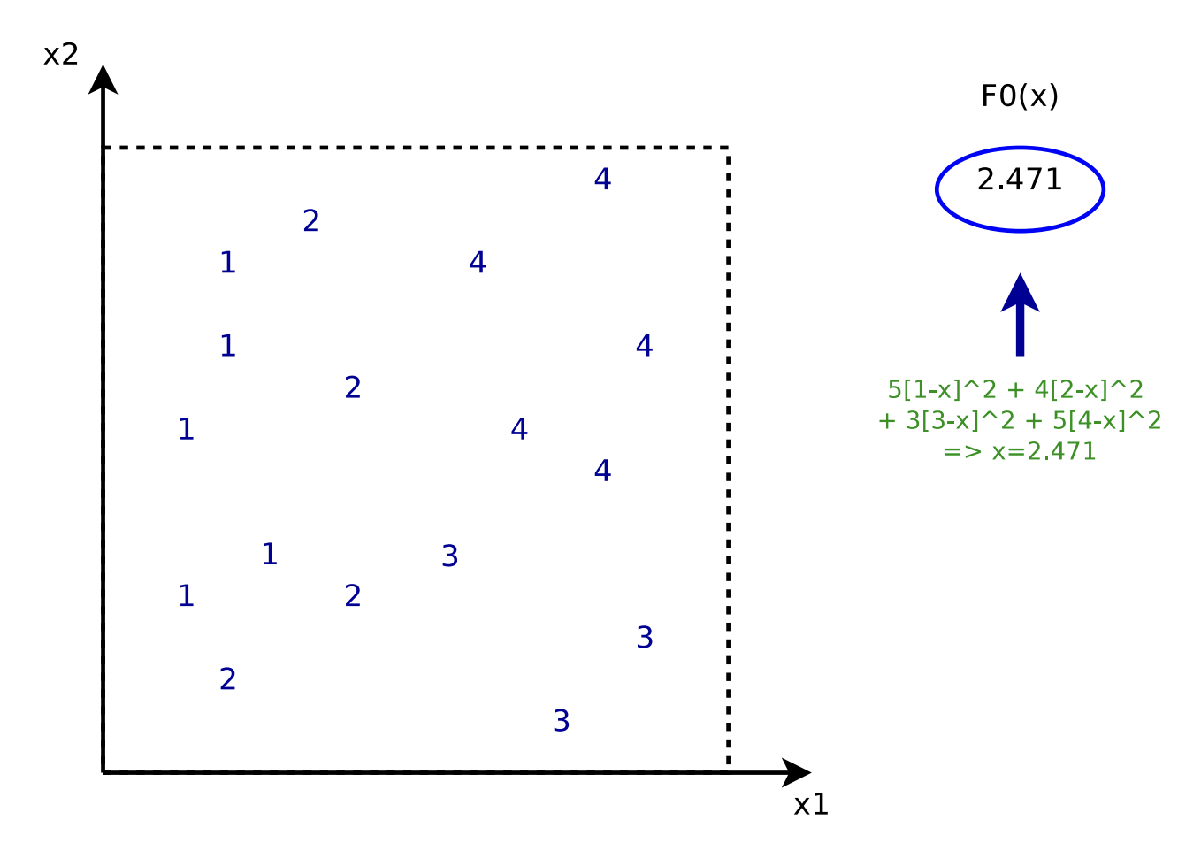
梯度提升回归树示例

Slide 65
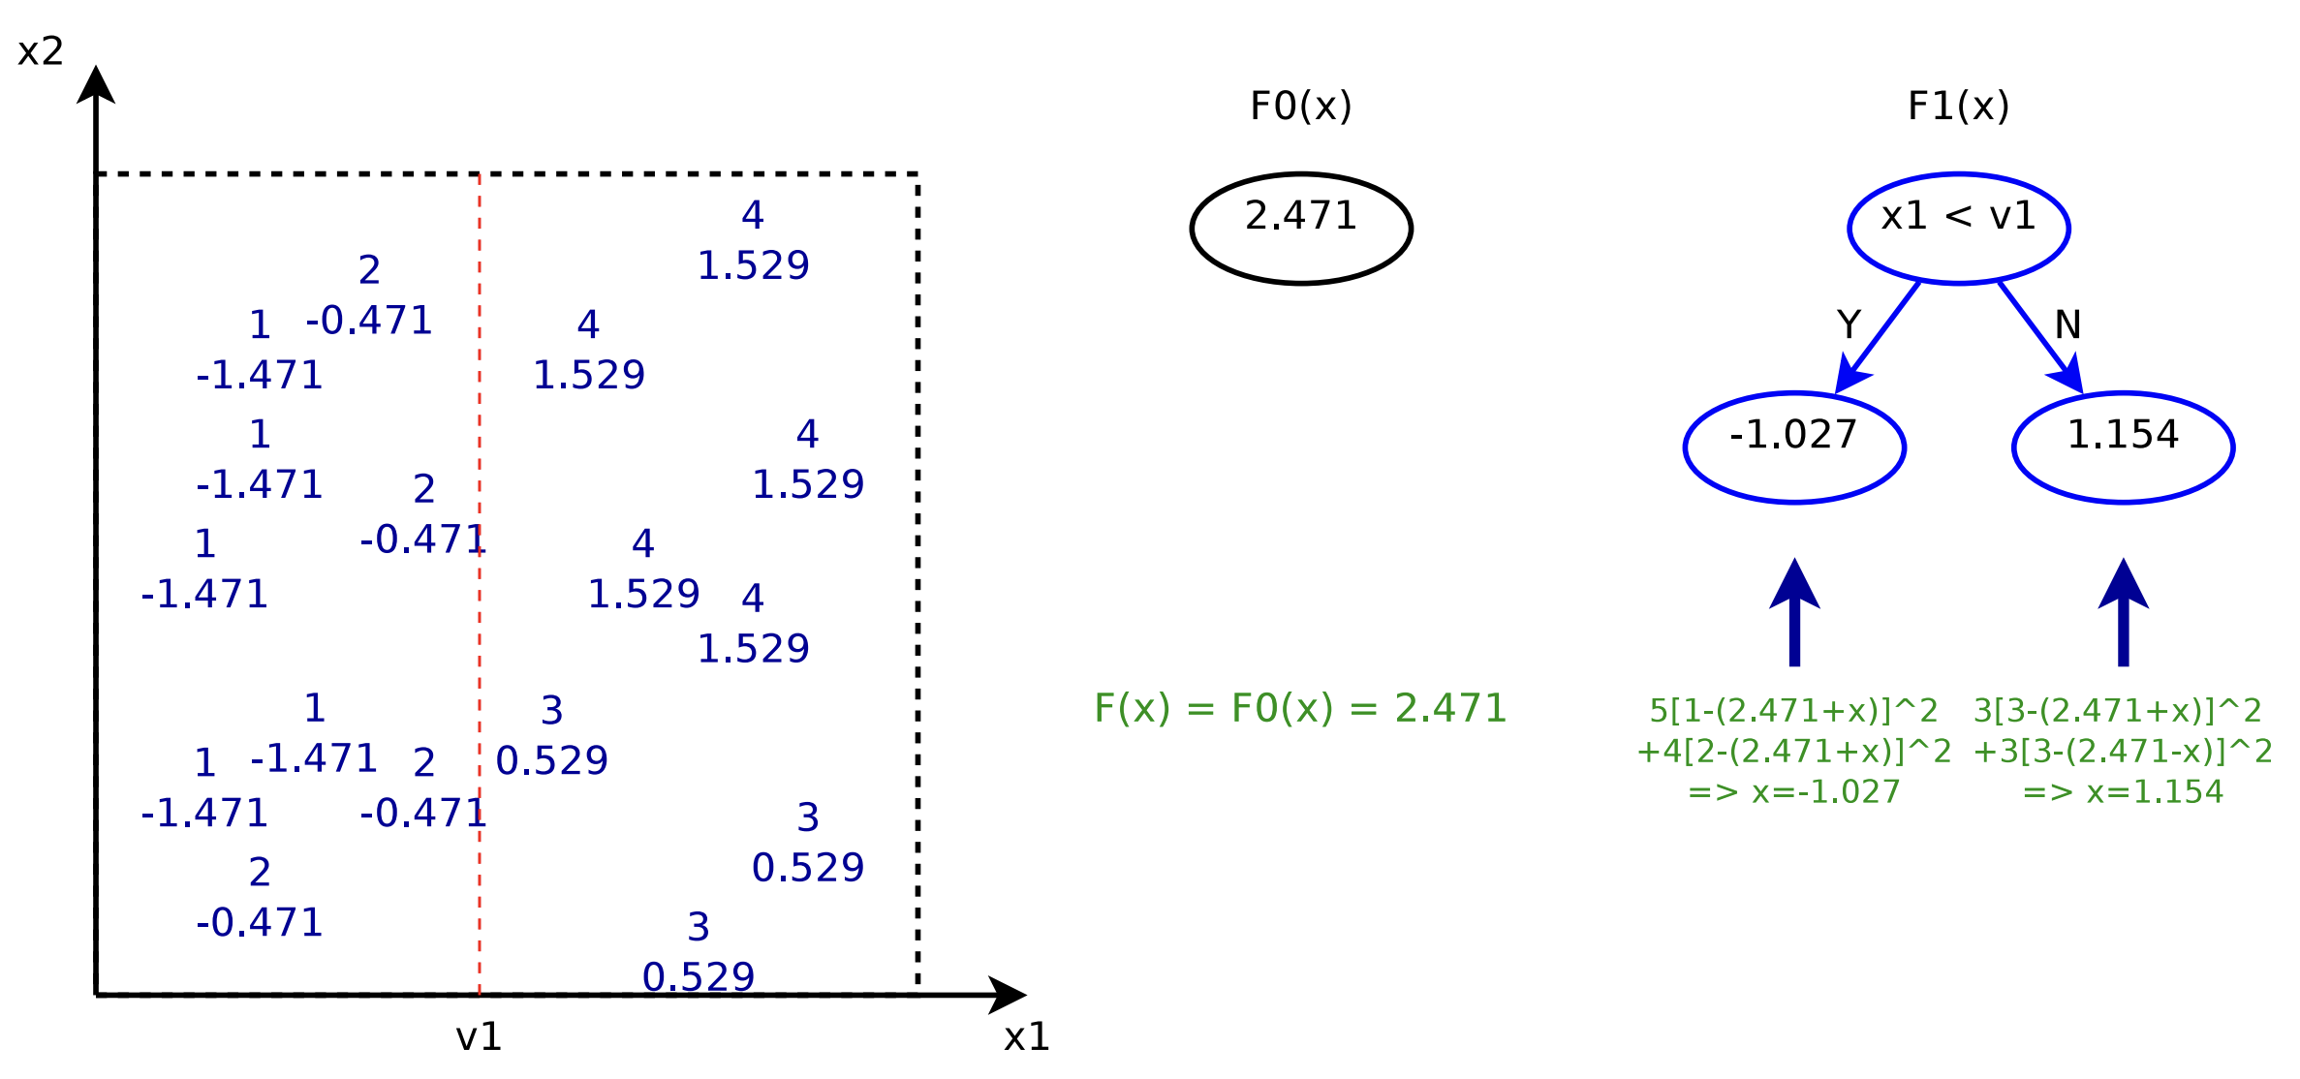
梯度提升回归树示例

Slide 66
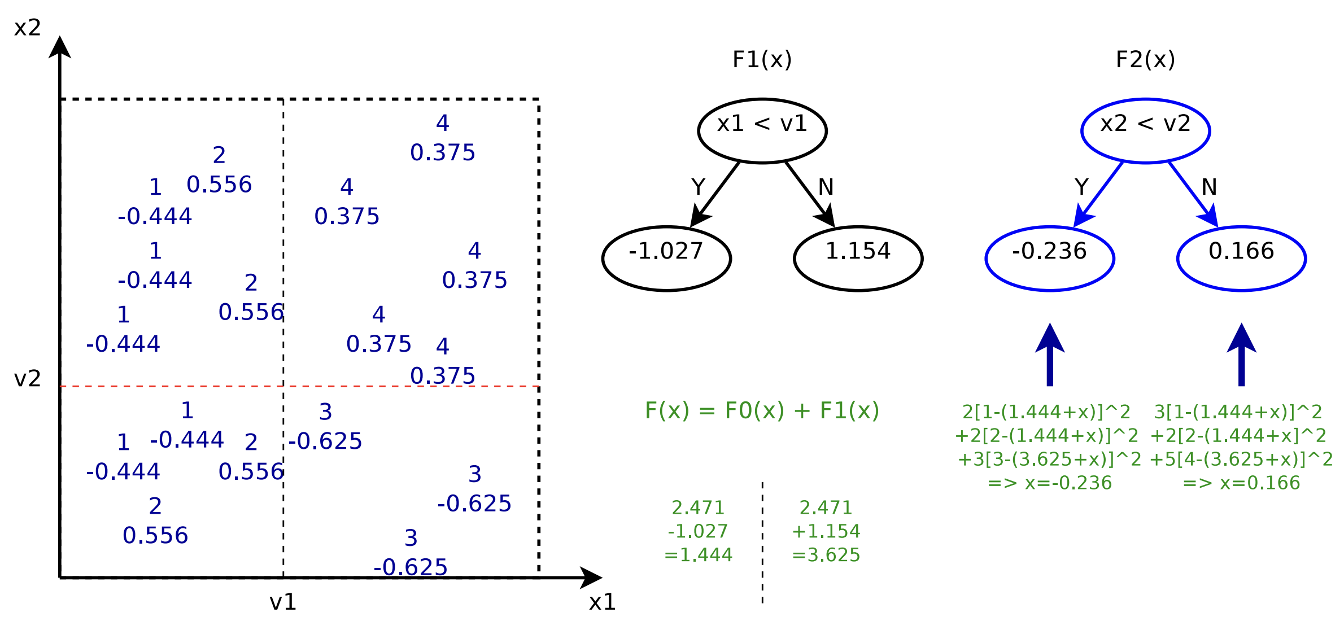
梯度提升回归树示例

Slide 67
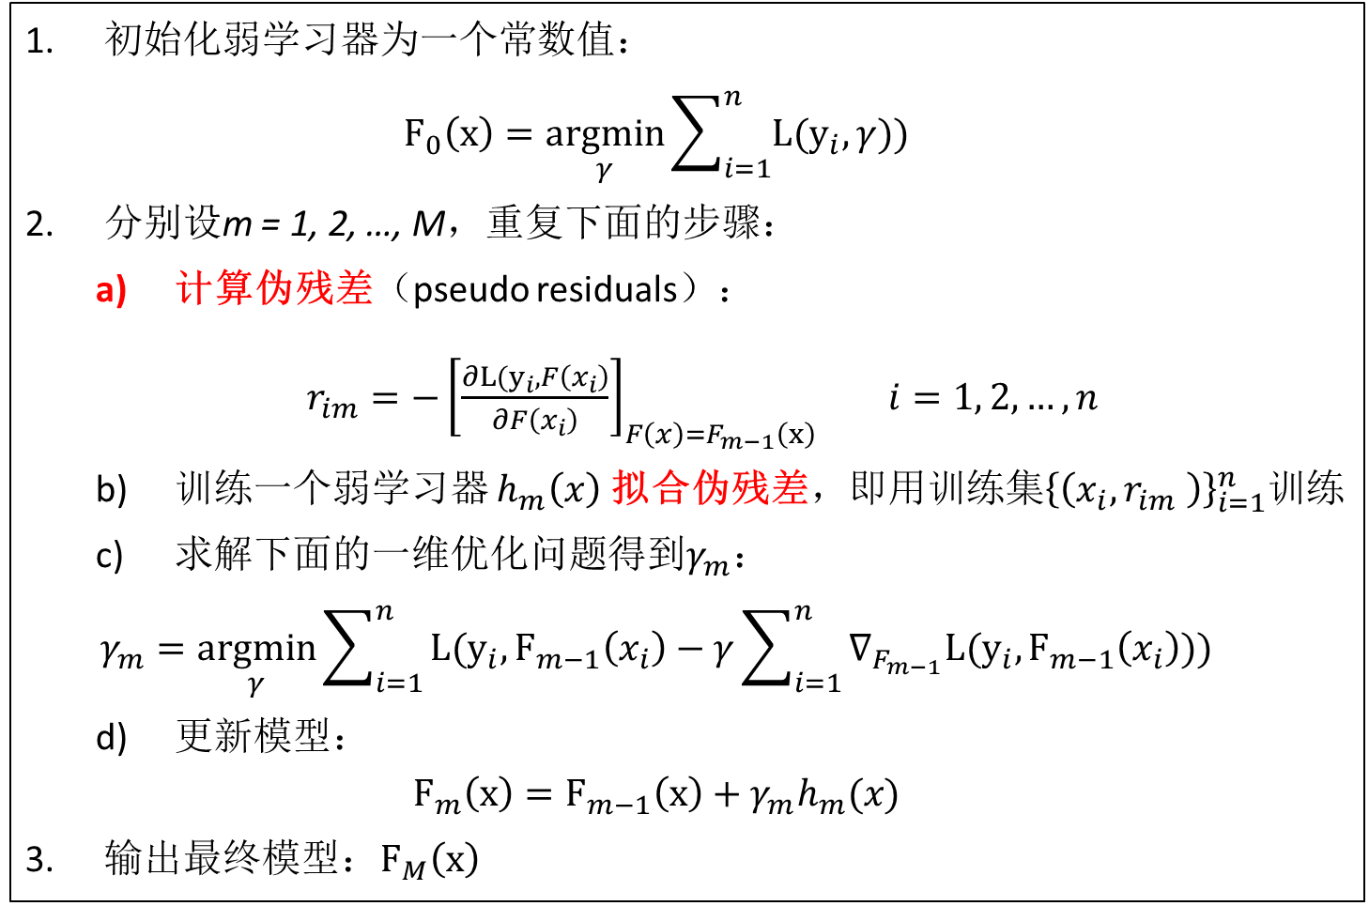
Gradient Boosting伪代码
初始化弱学习器为一个常数值：
$$F_{0}\left(x\right)=\underset{γ}{argmin}{\sum_{i=1}^{n}{L(y_{i},γ))}}$$
分别设m = 1, 2, …, M，重复下面的步骤：
计算伪残差（pseudo residuals）：
$r_{im}=−{\left[\frac{∂L(y_{i},F\left(x_{i}\right)}{∂F\left(x_{i}\right)}\right]}_{F\left(x\right)=F_{m−1}\left(x\right)}$ $i=1, 2, …, n$
训练一个弱学习器 $h_{m}\left(x\right)$ 拟合伪残差，即用训练集${\left\{\left(x_{i},r_{im} \right)\right\}}_{i=1}^{n}$训练
求解下面的一维优化问题得到$γ_{m}$：
$$γ_{m}=\underset{γ}{argmin}{\sum_{i=1}^{n}{L(y_{i},F_{m−1}\left(x_{i}\right)−γ{\sum_{i=1}^{n}{∇_{F_{m−1}}L(y_{i},F_{m−1}\left(x_{i}\right))}})}}$$
更新模型：
$$F_{m}\left(x\right)=F_{m−1}\left(x\right)+γ_{m}h_{m}(x)$$
输出最终模型：$F_{M}\left(x\right)$

Slide 68

调节Gradient Boosting模型
Boosting是递加的，所以可能过拟合
使用交叉验证来设置决策树的个数
Test Set Error
Random Forest
Boosting
0
200 400 600 800 1000
Boosting Iterations

Slide 69

调节Gradient Boosting模型
学习率（𝝀）：设为<1.0用于正则化。又称作“shrinkage”
Base
𝜆=0.1
Test Set Error
$$F_{m}\left(x\right)=F_{m−1}\left(x\right)+λγ_{m}h_{m}(x)$$
0
200 400 600 800 1000
Boosting Iterations

Slide 70
调节Gradient Boosting模型
学习率（𝝀）：设为<1.0用于正则化。又称作“shrinkage”
子采样：设为<1.0，只使用部分数据用于训练基学习器（stochastic gradient boosting）
Base
𝜆=0.1 subsample=0.5
Test Set Error
0
200 400 600 800 1000
Boosting Iterations

Slide 71
调节Gradient Boosting模型
学习率（𝝀）：设为<1.0用于正则化。又称作“shrinkage”
子采样：设为<1.0，只使用部分数据用于训练基学习器（stochastic gradient boosting）
Base
𝜆=0.1 subsample=0.5
𝜆=0.1, subsample=0.5
Test Set Error
0
200 400 600 800 1000
Boosting Iterations

Slide 72
调节Gradient Boosting模型
学习率（𝝀）：设为<1.0用于正则化。又称作“shrinkage”
子采样：设为<1.0，只使用部分数据用于训练基学习器（stochastic gradient boosting）
最大特征数：基学习器分裂时考虑的特征数目
Base
𝜆=0.1 subsample=0.5
𝜆=0.1, subsample=0.5
𝜆=0.1, max_features=2
Test Set Error
0
200 400 600 800 1000
Boosting Iterations

Slide 73
Gradient Boosting分类器的语法
导入包含分类方法的类：
from sklearn.ensemble import GradientBoostingClassifier
创建该类的一个对象：
GBC = GradientBoostingClassifier(learning_rate=0.1,
max_features=1, subsample=0.5, n_estimators=200)
拟合训练数据，并预测：
GBC = GBC.fit(X_train, y_train)
y_predict = GBC.predict(X_test)
使用交叉验证调节参数，回归用GradientBoostingRegressor
http://scikit-learn.org/stable/modules/generated/sklearn.ensemble.GradientBoostingClassifier.html

Slide 74
GradientBoostingClassifier参数设置
loss | 损失函数 分类和回归的损失函数不同。 对于分类，可以是对数似然损失“log_loss”或者指数损失“exponential”，缺省值是“log_loss”。使用“exponential”则等同于AdaBoost算法。 对于回归，可以是平方损失“squared_error”、绝对损失“absolute_error”、Huber损失“huber”或分位数损失“quantile”，缺省值是“squared_error”。一般来说，如果数据的噪音点不多，用默认的“squared_error”比较好。如果噪音点较多，则推荐使用抗噪音的“huber”损失函数。如果我们需要对训练集进行分段预测时，则采用“quantile”损失函数。
n_estimators | 基学习器个数 集成的基学习器的个数。或者说算法的迭代次数。 缺省值是100。
learning_rate | 学习率 缺省值是0.1。一般设为0到1之间的值，缩减每个基学习器对最终结果的贡献量，即每个基学习器的权重缩减系数，也称步长。它和n_estimators之间存在一个折衷，一起来决定算法的拟合效果。如果要达到一定的拟合效果，更小的学习率意味着要训练更多的弱学习器。
subsample | 子采样 用于训练每个基学习器的样本数量占整个训练集的比例。 缺省值是1.0，即用全部数据训练基学习器。小于1.0则是随机梯度提升。小于1.0的值会降低系统的方差，防止过拟合，但会增大系统的偏差。
Notes:
Hubber损失是平方损失和绝对损失两者的折衷，即对目标值附近的点用平方损失，对远离目标值的点采用绝对损失。因为平方损失虽然可以被高效计算，但由于对误差的惩罚力度大，对离群值较敏感，不稳定，Hubber损失更鲁棒些。

Slide 75
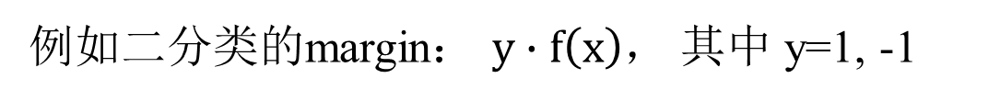
Boosting的损失函数
Boosting使用不同的损失函数
每一步，为每个数据点确定分类间距（margin）
正确分类的点，间距是正的；错误分类的点，间距是负的
损失函数的值从间距计算得到
Loss
Incorrectly Classified Points
Correctly Classified Points
0
Margin
例如二分类的margin： $y∙f\left(x\right)$， 其中 y=1, -1

Slide 76
0-1损失函数
错误分类的点损失值为 1
正确分类的点被忽略
理论上“理想的”损失函数
实际难以优化—非平滑和非凸函数
Loss
0-1 Loss
Misclassified
Margin
Correct

Slide 77
AdaBoost的损失函数
AdaBoost
AdaBoost 的损失函数是指数函数：
𝑒^{(−𝑚𝑎𝑟𝑔𝑖𝑛)}
使 AdaBoost 比其他类型的 Boosting 算法对离群点更敏感
Loss
0-1 Loss
Misclassified
Margin
Correct

Slide 78
Gradient Boosting的损失函数
一般化的 boosting 方法，可以使用不同的损失函数
常见的实现使用二项式对数似然损失函数（偏差）：
log(1 +𝑒^{(−𝑚𝑎𝑟𝑔𝑖𝑛)} )
比 AdaBoost 对离群值更鲁棒
AdaBoost
Loss
Deviance (Gradient Boosting)
0-1 Loss
Misclassified
Margin
Correct

Slide 79
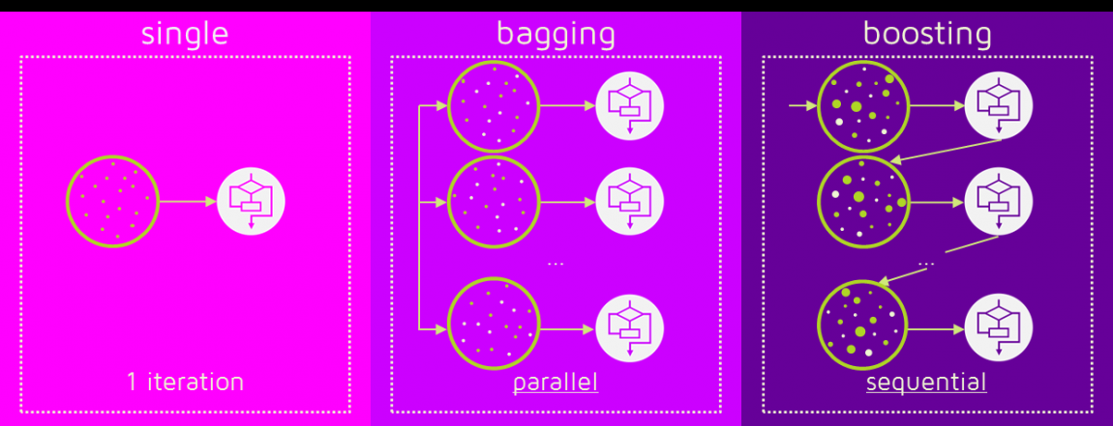
Bagging vs. Boosting

Slide 80
Bagging vs. Boosting
bagging
boosting
拟合bootstrap的样本
独立创建的基本树
只考虑数据点
不使用权重
多余的树不会造成过拟合
主要关注降低方差
拟合全部数据集
相继创建的基本树
利用前面创建的模型的残差
增加错误分类点的权重
当心过拟合
主要关注降低偏差

Slide 81
stacking

Slide 82
Stacking: 结合多个异构的分类器
不同类型的模型可以结合起来构建stacked模型
类似bagging，不局限于决策树
Train
Base Learners
Logistic Regression
Test
Meta Learner
Labeled Data
SVM
Meta Features
Final Prediction
Random Forest

Slide 83
Stacking: 结合多个异构的分类器
不同类型的模型可以结合起来构建stacked模型
类似bagging，不局限于决策树
基学习器的输出产生的特征，可以和数据特征结合在一起
Train
Base Learners
Logistic Regression
Test
Meta Learner
Labeled Data
SVM
Meta Features
Final Prediction
Random Forest

Slide 84
Stacking: 结合多个异构的分类器
基学习器的输出可以用多数投票或加权和等方式结合起来
如果元学习器有参数，则需要用另外取出的数据做预测
当心增加的模型复杂度
Train
Base Learners
Logistic Regression
Test
Meta Learner
Labeled Data
SVM
Meta Features
Final Prediction
Random Forest

Slide 85
多层堆叠

Slide 86
Stacking分类器的语法
导入包含该分类方法的类:
from sklearn.ensemble import StackingClassifier
创建该类的一个对象：
SC = StackingClassifier(estimators=[("rf", RF), ("ada", ADA), ("gbc", GBC)], final_estimator=LogisticRegression())
拟合训练数据，并预测：
SC = SC.fit(X_train, y_train)
y_predict = SC.predict(X_test)
基学习器拟合全部X，元学习器在基学习器的预测结果上使用交叉验证进行训练
回归用StackingRegressor
一组基学习器和一个元学习器
https://scikit-learn.org/stable/modules/generated/sklearn.ensemble.StackingClassifier.html

Slide 87
estimators | （字符串，学习器）列表 要堆叠的所有基学习器的列表。列表中的每个元素是由一个字符串（基学习器的名字）和一个基学习器构成的二元组。
final_estimator | 元学习器 用于集成所有基学习器的元学习器。 缺省的分类元学习器是逻辑回归模型。 缺省的回归元学习器是岭回归模型。
cv | 交叉验证的划分参数 可能取值为： None，使用缺省的5折交叉验证； 整数，（分层）KFold划分的折数； 一个交叉验证生成器对象； 一个产生训练集和测试集划分的迭代器； “prefit”，estimators已经被拟合好了，无需重新拟合。 缺省值是None。
stack_method | 每个基学习器的调用方法 只适用于StackingClassifier。 可能取值： 'auto'，则对每个基学习器，按如下顺序试着调用其'predict_proba', 'decision_function' 或者 'predict'方法； 'predict_proba', 'decision_function' 或者 'predict'，则对每个基学习器调用该方法。如果某个基学习器没有实现此方法，则报错。 缺省值是'auto'。
passthrough | 是否使用原训练数据 如果是False，则只使用基学习器的预测值来训练元学习器；如果是True，则使用基学习器的预测值以及原训练数据来训练元学习器。 缺省值是False。

Slide 88
投票分类器的语法
导入包含该分类方法的类:
from sklearn.ensemble import VotingClassifier
创建该类的一个对象：
VC = VotingClassifier(estimator_list, voting='hard', weights=estimator_weight_list)
拟合训练数据，并预测：
VC = VC.fit(X_train, y_train)
y_predict = VC.predict(X_test)
用新增一层的交叉验证或另外取出的数据集调参
回归用VotingRegressor
一组拟合的模型，以及如何结合
http://scikit-learn.org/stable/modules/generated/sklearn.ensemble.VotingClassifier.html

Slide 89
Jupyter演示
11-Bagging&Boosting

